Slide 1
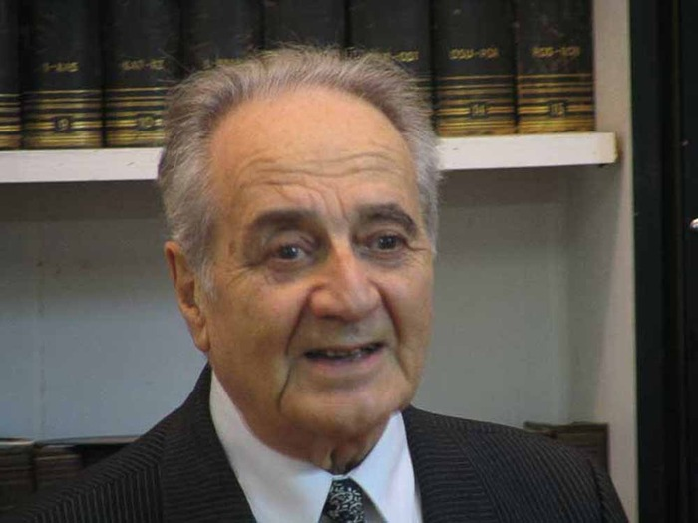
Талант человечности в произведении
А.Г. Алексина «Безумная Евдокия»

Slide 2
Отцы и дети
Учитель и ученик
Личность и коллектив

Slide 3
Какой предстаёт перед нами Евдокия Савельевна?
Как можете охарактеризовать родителей Оли?
Какой вы увидели Оленьку:
а) отношение к классному руководителю и одноклассникам;
б) отношение к Люсе;
в) отношение к Боре Антохину?

Slide 4
Как понимать принцип Евдокии Савельевны «со всеми», «как все»?
В чём беда и в чём вина Олиных родителей?
Какие нравственные уроки преподаёт «безумная» Евдокия?
Как соотносятся талант и человечность?

Slide 5
Достаточно мгновения, чтобы стать героем, но необходима целая жизнь,
чтобы стать достойным человеком.
Поль Брюла – франц. писатель

Slide 6
« Умей быть благодарным»
« Ты живешь среди людей»
« Без друзей меня чуть-чуть»
« Добротой себя измерь»
« Мы живем, чтобы оставить след»

